Slide 1
Великие победы Россиян.

Slide 2
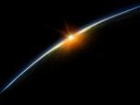
Учёные всех стран много
работали, чтобы сбылись
мечты
о космических полётах!

Slide 3
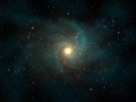
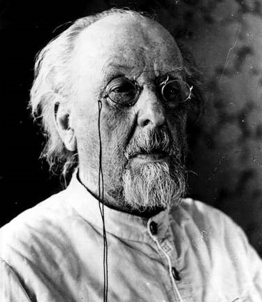
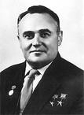
Константин Эдуардович
Циолковский
Сергей Павлович Королёв
Мстислав Всеволодович
Келдыш

Slide 4
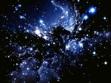
В нашей стране были созданы
первый в мире искусственный
спутник земли, космические
корабли.

Slide 5
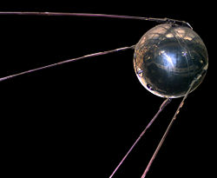
Металлический шарик
диаметром 58см и массой
83,6кг

Slide 6
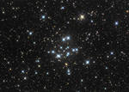
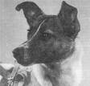
Второй искусственный
спутник земли с Лайкой на борту стартовал 3 ноября 1957 года.

Slide 7
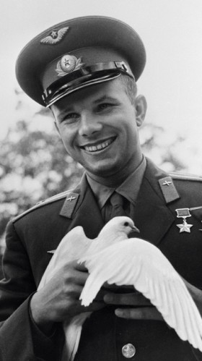
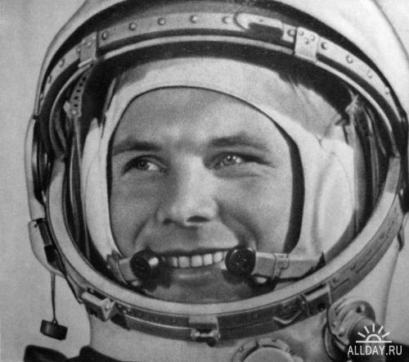
Юрий Алексеевич Гагарин
12 апреля 1961 года
совершил первый полёт в космос.

Slide 8
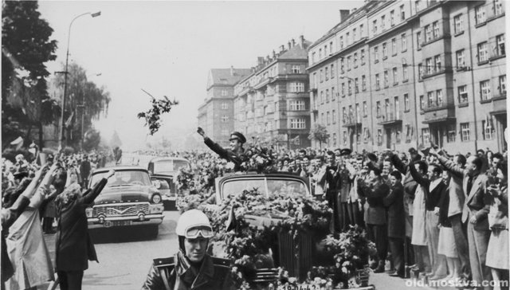
Москва встречает первого космонавта.

Slide 9
Облетев Землю в корабле-спутнике я увидел, как прекрасна наша Планета. Люди, будем хранить и приумножать эту красоту, а не разрушать её!
Гагарин Ю.А.

